Slide 1

中国著作权法概述与合规

Slide 2
1. 什么是著作权？
属于著作权法意义上的“作品”
须具有 “独创性”
无需注册，作品一旦产生即获得著作权
著作权不保护思想，仅保护表达形式

Slide 3
1.1受著作权保护的“作品”种类
文学作品
文字作品
口述作品
口述作品
音乐、戏剧、曲艺、舞蹈、杂技艺术作品
摄影作品
摄影作品
美术、
建筑作品
电影作品和以类似摄制电影的方法创作的作品
计算机软件
工程设计图、产品设计图、地图、示意图等图形作品和模型作品

Slide 4
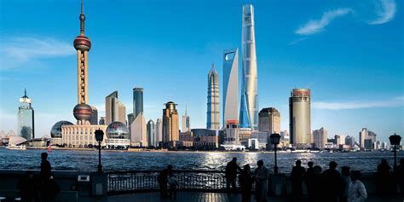


1.2受著作权保护的条件：独创性
独：作者独立完成
创：创造性，能够体现作者独特的智力判断与选择，展示作者的个性，并达到一定创作高度要求
以上两幅图案是否构成作品？是否能受著作权保护？

Slide 5

受著作权保护的图像、影像
照片、图片和视频作为摄影作品、美术作品、电影作品、类电影作品保护
只有“独创的”照片、图片和视频才受保护
独创性的法律检验标准是照片、图片和视频是否属于作者“自己的智力创造”
独创性可能来源于:
    拍摄角度、灯光、阴影等的独特性;
    创造场景进行拍摄; 或
    抓拍或录制发生可能性极小的偶然场景
    这是一个复杂的法律检验, 但是独创性的门槛很低
    安全的做法是：在有疑问时，假设照片、图像或视
    频受著作权保护，假设所有专业摄影和其他高质量摄
    影作品都受著作权保护。

Slide 6
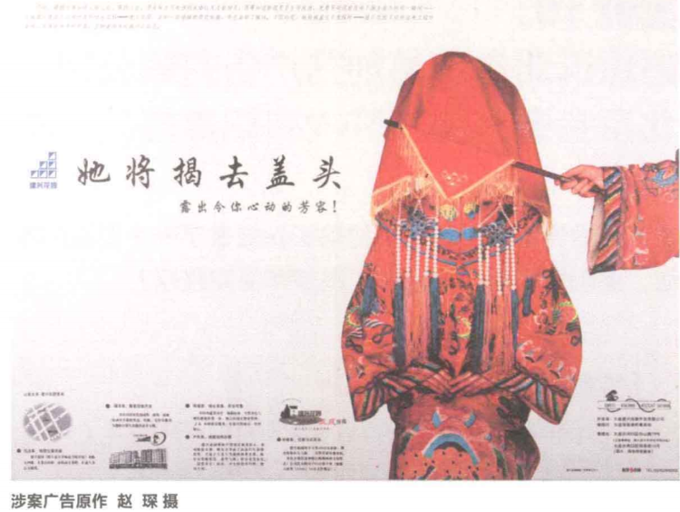
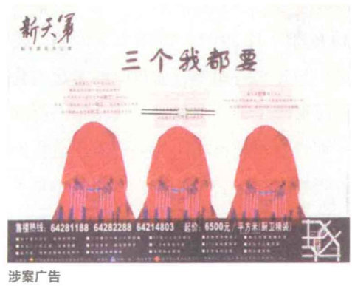
案例研讨 #1
原创作品
被控侵权作品
侵权作品截取了售楼广告《她将揭去盖头》中的图片部分，即保留了新娘子形象，删除了新娘子盖头上建兴公司的“标志”、揭盖头的杆及持杆的“手”，且将新娘形象复制为三个，并配以相关的广告文字。
法院认为，被告未经许可截取售楼广告《她将揭去盖头》中的图片部分进行广告设计，且对图片部分进行了修改，也未标明著作权人身份及未支付报酬，侵犯了原告对上述作品享有的署名权、使用权、获得报酬权。原图片部分突出了新娘盖头将被“揭”去的创作主题，被告将体现该创意之揭盖头的“杆”及持杆的“手”删除，使原有主题的表现力降低，失去了作品原有内涵，侵犯了原告享有的保护作品完整权。

Slide 7
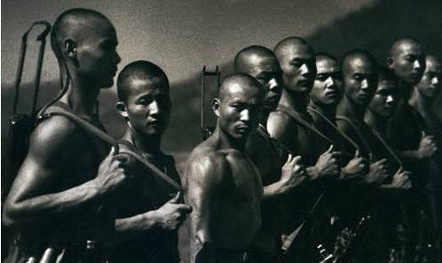
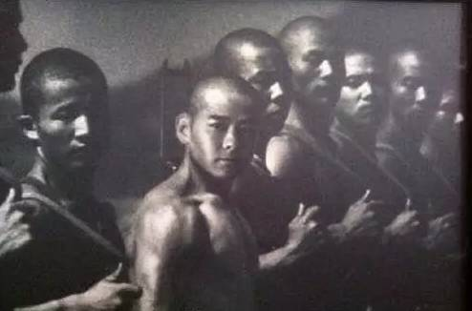
案例研讨 #2
法院认为，林志颖未经许可将涉案作品置于向公众开放的微博平台向不特定用户传播，其在发布涉案微博配图时未为朱庆福署名等行为已经构成对朱庆福涉案作品署名权、修改权、保护作品完整权和信息网络传播权的侵犯。
朱庆福摄影作品
林志颖P图作品

Slide 8
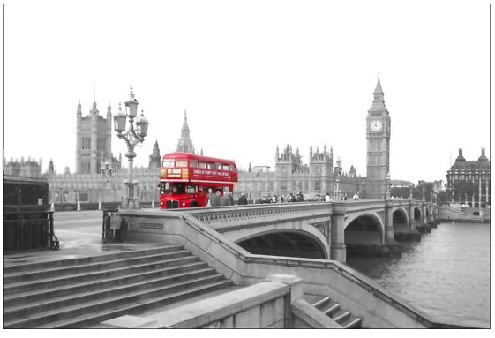
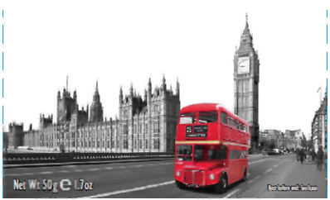
案例研讨 #3
是否构成侵权？

Slide 9

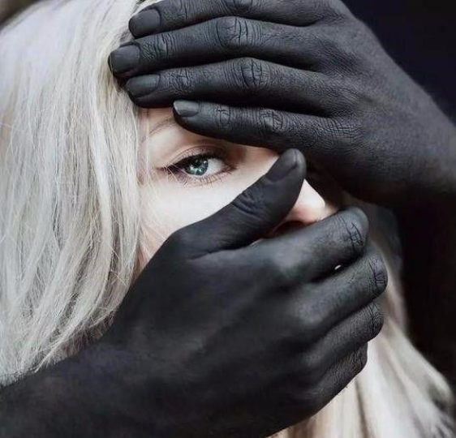
案例研讨 #4
薛之谦歌曲封面
塞尔维亚摄影师Jovana Rikalo作品
是否构成侵权？

Slide 10
2. 著作权的权利人
一般原则：归作者所有，如无相反证据，作品上署名的公民、法人或其他组织为作者
电影作品和以类似摄制电影的方法创作的作品：著作权由制片者享有
改编、翻译、注释、整理已有作品，以及汇编作品：著作权归改编、翻译、注释、整理人或汇编人享有，不得侵犯原作品的著作权
法人作品：由法人或者其他组织主持，代表法人或者其他组织意志创作，并由法人或者其他组织承担责任的作品，法人或者其他组织视为作者，著作权由法人所有
委托作品：依合同约定；约定不明的，归受托人
职务作品：
一般职务作品：为完成工作任务而创作的作品，著作权归作者
特殊职务作品：主要利用单位的物质技术条件创作，并由单位承担责任的工程设计图、产品设计图、地图、计算机软件等，署名权归作者，其余权利均归单位
继承：公民死亡后，尚在保护期内的财产权依继承法的规定转移

Slide 11

3. 著作权集体管理组织
经著作权人授权，著作权集体管理组织代为向他人授予许可、收取许可费，以自己名义为著作权人主张权利，作为当事人参与著作权有关的诉讼、仲裁
中国文字著作权协会
中国音乐著作权协会
中国电影著作权协会
中国摄影著作权协会
中国音像著作权集体管理协会

Slide 12
4. 著作权侵权
  常见侵权行为：
  未经著作权人许可，复制、发行、表演、放映、广播、汇编、通过信息网络向公众传播其作品的；
  制作、出售假冒他人署名的作品的；
  未经著作权人许可，发表其作品的；
  歪曲、篡改他人作品的；
  剽窃他人作品的；
  未经著作权人许可，以展览、摄制电影和以类似摄制电影的方法使用作品，或者以改编、翻译、注释等方式使用作品的；
  未经表演者许可，复制、发行录有其表演的录音录像制品，或者通过信息网络向公众传播其表演的；
  未经录音录像制作者许可，复制、发行、通过信息网络向公众传播其制作的录音录像制品的，本法另有规定的除外；
  未经许可，播放或者复制广播、电视的，本法另有规定的除外；
  未经电影作品和以类似摄制电影的方法创作的作品、计算机软件、录音录像制品的著作权人或者与著作权有关的权利人许可，出租其作品或者录音录像制品的；
  未经表演者许可，从现场直播或者公开传送其现场表演，或者录制其表演的。

Slide 13
接触
实质性相似
著作权侵权
  5. 著作权侵权：判定侵权的标准
  推定的可能性
  公开出版的期刊
  网络公开
质的检验，而非量的检验
  如果包含值得保护的作者的技能和劳动，即为“实质部分”
  如果复制的部分是实质或者重要内容，复制一小部分受版权保护的作品也可能构成侵权。

Slide 14
6. 著作权侵权责任
  民事侵权诉讼的法律责任：
  停止侵害，消除影响，赔礼道歉，赔偿损失等
  权利人在提起民事诉讼的同时，可以向法院申请行为保全或证据保全
  赔偿计算依据：
  实际损失 侵权违法所得 法定赔偿（五十万元人民币以下）
  为制止侵权行为的合理支出，例如：律师费、公证费等等
  工商投诉：
  责令停止侵权行为，没收违法所得，没收、销毁侵权复制品，并可处以罚款；情节严重的，著作权行政管理部门还可以没收主要用于制作侵权复制品的材料、工具、设备等

Slide 15
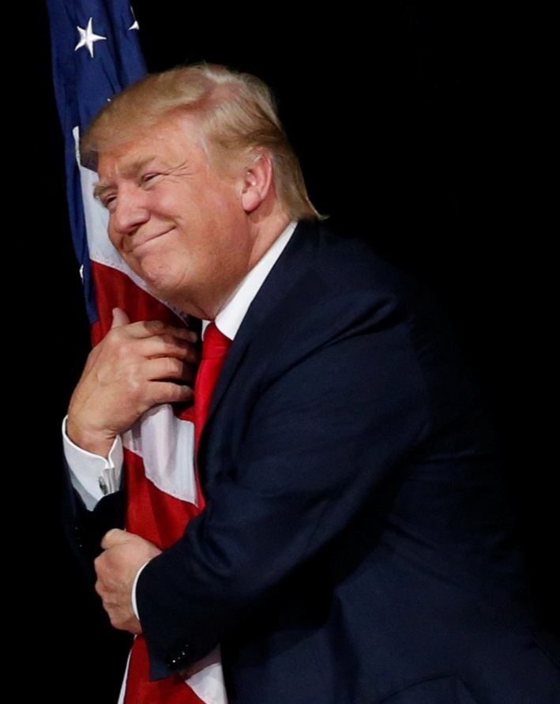
7. 使用名人照片的问题
法域 | 关于未经许可使用名人照片的规定
香港 | 版权; 假冒; 商品说明法
中国内地 | 著作权; 肖像权 (民法)
泰国 | 版权法; 商标法; 诽谤
中国台湾 | 版权法; 人格权法; 公平交易法
日本 | 版权法; 发表权(民法典)
马来西亚 | 版权法; 诽谤; 假冒
新加坡 | 版权法; 诽谤; 假冒
印度尼西亚 | 版权法
必须同时取得照片中名人与著作权人的许可

Slide 16
8. 对著作权的限制
合理使用：
必须已发表，可以不经著作权人许可，也不支付报酬，但应当指明作者及作品名称，且不得侵犯著作权人其他合法权利
为个人学习研究欣赏；为介绍评论说明某一问题，适当引用
为报道时事新闻，时事性文章，公众集会上发表的讲话
为学校课堂教学或者科学研究；国家机关为执行公务
馆藏陈列之需；对室外公共场所的艺术作品的临摹、绘画、摄影、录像
汉语作品翻译成少数民族语言在国内出版发行；改成盲文出版
免费表演
法定许可：
可以不经著作权人许可，但要支付报酬，应当指明作者及作品名称，且不得侵犯著作权人其他合法权利
为实施九年制义务教育和国家教育规划而编写出版教科书
在教科书中汇编已经发表的作品片段或者短小的文字作品、音乐作品或者单幅的美术作品、摄影作品

Slide 17
9. 常见的理解误区
如果照片/图片/或者视频在互联网上免费可以得到的，那么我就可以使用它。 | X | 互联网上公开发表的照片/图片或者视频只有极少的一部分是免费使用的。应确定著作权所有人并征得其许可，或者创建自己的照片/图片或视频。
如果照片/图片或者视频没有加水印/著作权标记或作者姓名，那么我就可以使用它。 | X | 为了维护其著作权，摄影师或者作者无需加注任何著作权所有权的通知。
如果我使用照片/图片或者视频时并未意识到它是受保护的，那么著作权所有人无法向我提出索赔。 | X | 不论你是否有意无意地使用了该作品，著作权所有人仍然可以提出索赔的主张。
如果我直接删除了照片/图片或视频，那么著作权所有人就不能对我提出索赔。 | X | 著作权所有人仍然有权对过去的侵权行为提出索赔（尽管在评估损失时，它可能被视为一个减轻因素）。

Slide 18
10. 使用图片时降低侵权风险的方法-使用第三方素材
10.1 “不受著作权限制”图片网站
宣称提供“不受著作权限制”图片的网站，例如：
  http://www.freeimages.com/
  http://www.stockfreeimages.com/
  https://pixabay.com/
  http://www.morguefile.com/
无法保证素材确实是“不受著作权限制”
  上述网站一般都会有声明不对著作权侵权行为承担责任
  风险转移至使用者，使用者需要同著作权所有人核实授权许可情况
  此外，还需要注意素材本身侵害其它权利
使用技巧
  减少这些图片的使用
  尽量通过联系著作权所有人来核实著作权权利人的情况
  获得许可 / 要求许可方承诺不侵权和赔偿因第三方主张侵权造成的损失

Slide 19

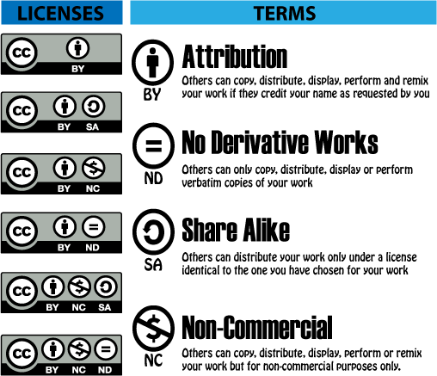
CC协议
Creative Commons /知识共享，是一个非营利组织，宗旨是增加创意作品的流通可及性，作为其他人据以创作及共享的基础，并寻找适当的法律以确保上述理念
CC协议是一个相对宽松的著作权许可协议，一般用于设计，摄影，图片作品的开放式分享。它只保留了几种权利，使用者可以明确知道所有者的权利，不容易侵犯对方的版权，作品可以得到有效传播
作为作者，可以选择以下1~4种权利组合:
署名(Attribution，简写BY)：必须指明作者;
禁止演绎(No Derivative Works，简写ND)：不得修改原作品, 不得再创作;
相同方式共享(Share Alike，简写SA)：允许修改原作品，但必须使用相同的许可证发布。
非商业用途(Non-commercial，简写NC)：不得用于盈利性目的;

Slide 20
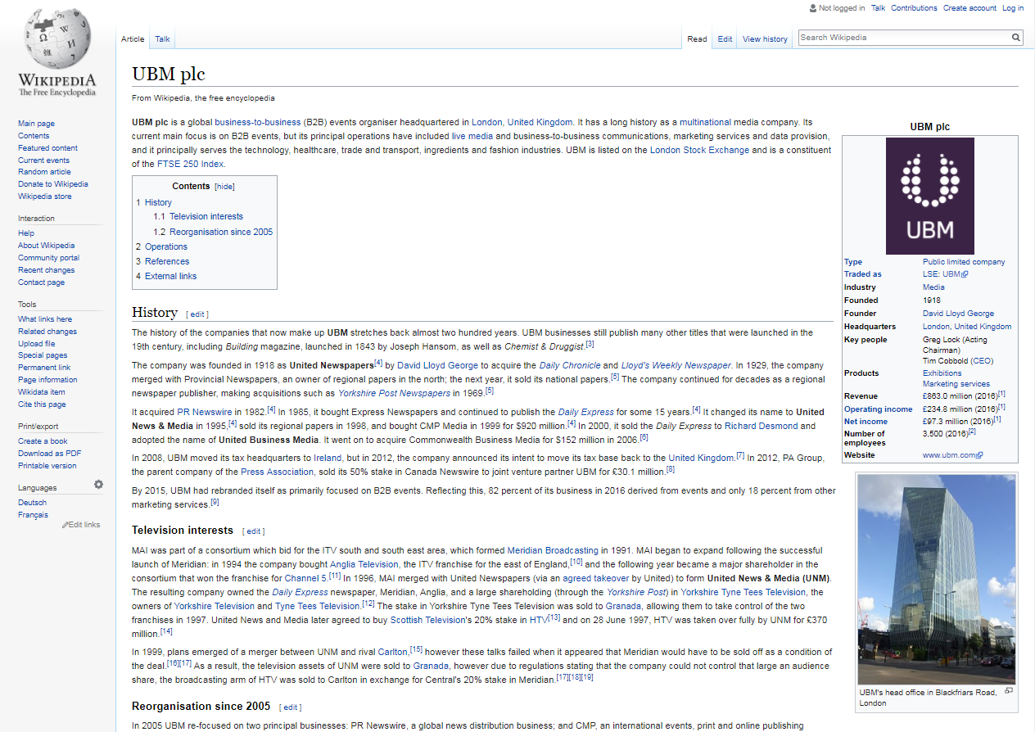

10.2 维基百科
维基百科的目标: 内容免费的百科全书
  也就是说，重新发布/研究/修改和改进时不受著作权限制，或在任何媒介上出于任何目的使用作品，甚至可以是商业性使用
许可政策希望所有上传至维基百科的内容都是免费内容
  但也有例外，允许某些非免费内容设置其自己的标准
  例如 –维基百科的图片
  Informa维基百科页 - https://en.wikipedia.org/wiki/Informa_plc

Slide 21
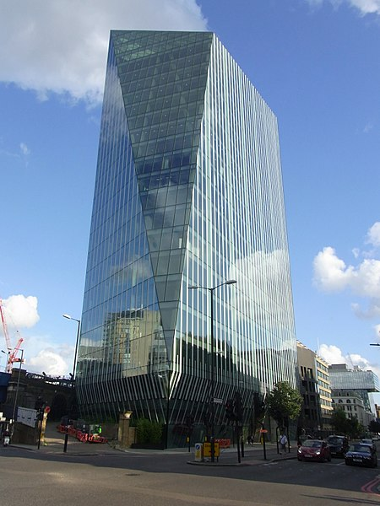
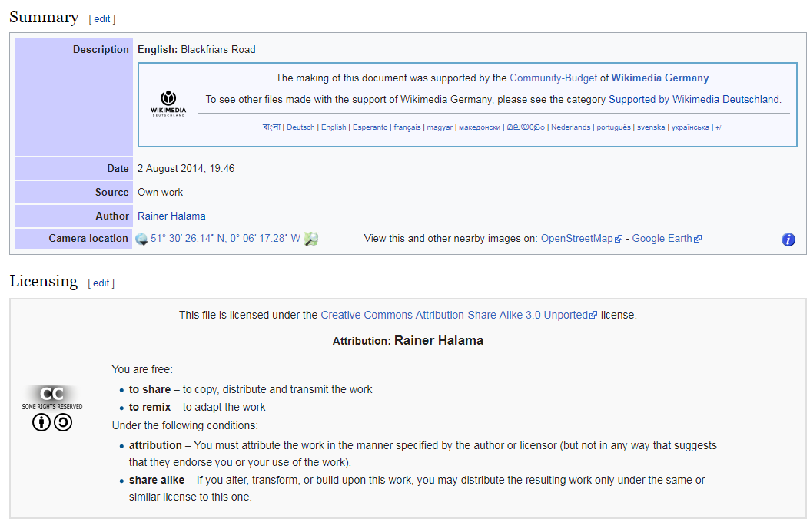
10.2 维基百科
维基百科图片

Slide 22

10.2 维基百科
使用维基百科内容注意事项清单：
检查著作权归属及许可条款
  核实著作权归属，享有著作权（可能是某项具体权利）的权利人是谁
  考虑许可条款是否适合自己，例如非盈利
  充分了解公司的内部政策和实践
  考虑著作权以外其他法律权利的限制
  例如：不可转让的人身权（肖像权、名誉权等），不正当竞争（搭便车等）
  作品的署名
  表明作者
  提供许可详情
  链接至许可证

Slide 23
11. 最佳实务操作
图片库：订阅对外许可图像的图片库，使用其中得到授权许可的图像
联系作者：如果从其他地方获取图片，需要找到并联系作者，从而获得相应的著作权许可
委托第三方制作：如果Informa需要一个特定的照片、图片或视频，考虑委托一位摄影师或艺术家，委托他们创作，并约定著作权归Informa且受托方需因其制作的作品的侵权行为赔偿Informa损失（如涉及到模特等，还需要取得模特的相关授权）
获取许可的范围：该许可应当涵盖了你期望现在、未来可能使用照片、图片或视频的所有方式
审查许可协议：以确保许可有效期能持续有效地涵盖你需要的使用用途
不要“想当然”：不要假定某一幅图片没有侵犯著作权，或者在没有与Informa法律团队核实的情况下基于著作权的限制条款（例如合理使用、法定许可等等）主张对某张照片、图片或视频的使用构成“合理使用”。

Slide 24
12. 遇到侵权投诉或收到警告函的处理程序
第一步：无论遇到何种侵权投诉或警告，首先要求投诉人或发函人提供相关权属证明文件及授权文件，包括但不限于著作权登记证书、创作手稿、委托设计合同、著作权转让合同、授权委托书等。境外主体要求提供公证、认证件。
第二步：在等待主张权利方提供相关文件时，内部核查所使用的被控侵权作品（图片、视频、字体、计算机软件）是否拥有合法来源。例如，是否是Informa自行创作的作品？是否委托第三方创作或设计作品（此种情况下Informa不能免责，但可根据委托合同向第三方追偿）？是否已从权利人或权利人授权方处取得授权？其它合理来源？
第三步：在对方提供授权文件并内部已有初步核查结果后将所有文件提供给Informa法律团队，寻求法律团队的帮助。

Slide 25

THANK YOU
Q & A

